Slide 1


Dezinformacije i društveni izazovi
VERZIJA ZA KORIŠTENJE S UČENICIMA
2025

Slide 2

1 DIO – koncept i ideje
2 DIO - Istraživanje kvizova
3 DIO - Eunope videoIGRA
Notes:
For teachers in the project. this presentation needs to be followed as closely as possible, for comparison perspectives. Also the pre and post test will verify only 10 competences out of the 24, as they overlap both the game and series of quizzes. These competences are : 2 3 10 11 14 15 19 20 21 and 22

Slide 3
1. Koncept i ideje
inicijalni upitnik, debata i osnovne definicije

Slide 4

Upitnik
Inicijalni upitnik
Notes:
For teacher: reassure the students: they will not be graded on this. They are going to be part of a European project called Algowatch. The basic objective is to make them information smart and AI –Savvy! They will be given the results of the whole comparison with their peers in Ireland, France, Croatia and Portugal.

Slide 5

Rasprava
Kada bi umjetna inteligencija organizirala zabavu, što mislite koju bi temu odabrala – „TikTok maskarada“ ili „Roboti na koturaljkama“?
Notes:
1. Teacher: this is a short ice-breaker, eye-opener: not more than 10 minutes. If you start your session late, it can be dropped. Pointers to start the conversation : Would the situation put democracy at risk? Who would have the means to resist and how?

Slide 6
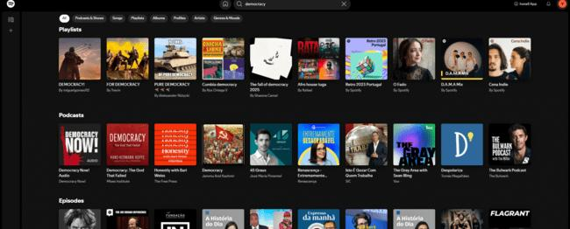
Kako funkcionira sustav preporuka?
Notes:
1. For teachers: make sure the students remember words such as reactions, engagement, navigation history, browsing

Slide 7
Prikazuje rezultate na temelju…
Tvoje povijesti pretraživanja
Medija koje si preskočio/ preskočila
Medije koje si lajkao/lajkala
Objava koje si podijelio/ podijelila na društvenim mrežama
Tvoje osobne liste za reprodukciju glazbe
Tvoje lokacije

Slide 8
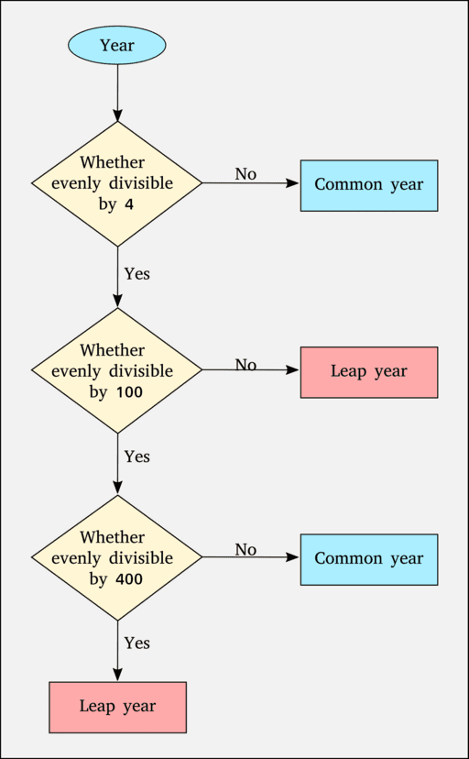
Algoritam
Kada su u pitanju digitalne platforme, algoritmi su alati koji odabiru koji se sadržaj prikazuje korisnicima na temelju relevantnosti i preferencija.
(European Commission, 2022)
Photo: Sanu N, CC BY-SA 4.0 <https://creativecommons.org/licenses/by-sa/4.0>, via Wikimedia Commons

Slide 9
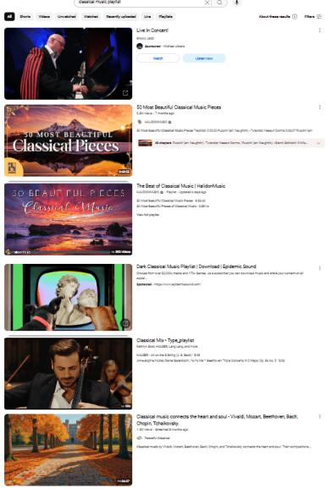
Algoritmi preporuka
istaknu personalizirani sadržaj na temelju reakcija, angažmana i povijesti pretraživanja svakog korisnika

Slide 10

Angažman
„Online angažiranost može varirati, ovisno o ponašanju kroz, na primjer, komentare, dijeljenja, oznake 'sviđa mi se' i preuzimanja..."
Notes:
1. For teachers, full definition is here: engagement refers to the quality of the connection and interaction that an audience has with a particular content, which can involve emotional investment,
cognitive involvement, and interaction such as comments and shares. For students important to underline the students’ behaviour (useful for the game): comments, shares, likes, downloads… (Lim & Chai, 2015)
(Lim & Chai, 2015)

Slide 11
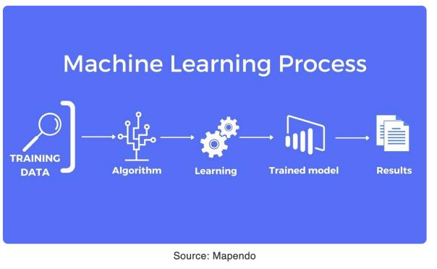
Strojno učenje i UI
Sposobnost računalnog sustava da uči, izdvaja uzorke i mijenja se kao odgovor na nove podatke, bez pomoći čovjeka.
(Europska komisija, 2022)
– Google koristi strojno učenje da poboljša preciznost rezultata traženja
– Facebook vam prikazuje postove ovisno o vašim interesima i prošlom ponašanju na društvenoj mreži
Notes:
– Google koristi strojno učenje da poboljša preciznost rezultata traženja,
– Facebook vam prikazuje postove ovisno o vašim interesima i prošlom ponašanju na društvenoj mreži,
– Netflix vam daje preporuke koje stvara zahvaljujući strojnom učenju,
– samovozeći automobili prate objekte iz okruženja i koriste te podatke da bi poboljšali svoje vozačke sposobnosti,
– digitalni pomoćnici koriste strojno učenje da bi unaprijedili tehnologiju prepoznavanja govora.

Slide 12
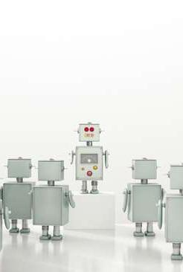
Alati umjetne inteligencije
UI se odnosi na računalne programe koji nastoje oponašati način na koji ljudi rješavaju probleme, analiziraju podatke, stvaraju, vode razgovore itd.
Rezultate alata UI ponekad je teško razlikovati od sadržaja koji su stvorili ljudi.
Notes:
1. For teachers: additional information from the AI Act: … they can “generate outputs such as content, predictions, recommendations, or decisions influencing the environments it interacts with.
If teachers have time they can take the students on the tokenizer of open AI to show them how the system gets trained by natural language .: https://platform.openai.com/tokenizer

Slide 13
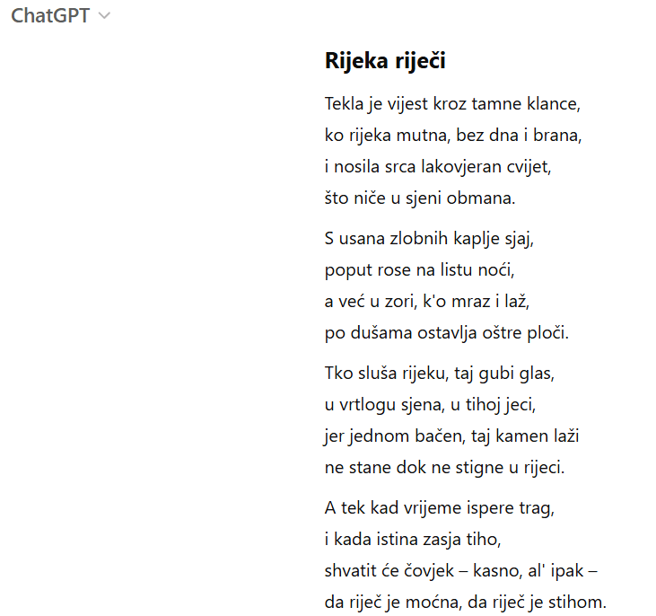
Generativna umjetna inteligencija (GUI)
Upit: možeš li napisati pjesmu u stilu Dobriše Cesarića o dezinformacijama
odnosi se na algoritme koji mogu generirati novi sadržaj (tekst, slike, glazbu, kod itd.) iz velikih baza podataka pomoću kojih je umjetna inteligencija trenirana. Za razliku od većine drugih umjetnih inteligencija koje se koriste za analizu ili podršku odlučivanju, cilj je generativne umjetne inteligencije samostalno generiranje sadržaja, oponašajući ljudski način stvaranja.
Rezultate koje nam nude sustavi UI teško je razlikovati od sadržaja koji su stvorili ljudi
Notes:
Tu je bila teorija o umjetnoj inteligenciji, ja zamijenila s ovim

Slide 14
Alati umjetne inteligencije mogu…
Biti pristrani
Poticati diskriminaciju
Griješiti
Koristiti podatke koji pripadaju vama ili drugima bez traženja dopuštenja

Slide 15

Upit
Nacrtaj mi osobu s invaliditetom
Notes:
1. The result of this prompot in on the next slide.

Slide 16
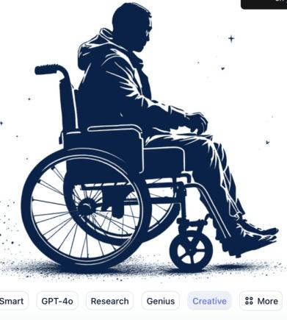
Alati UI mogu imati pristranosti ako su obučeni na podatcima koji su također pristrani.
Sustav UI prikazuje osobu u invalidskim kolicima, automatski (you.com)
Notes:
Teachers: additional information: … they can “generate outputs such as content, predictions, recommendations, or decisions influencing the environments it interacts with.
If teachers have time they can take the students on the tokenizer of open AI to show them how the system gets trained by natural language .: https://platform.openai.com/tokenizer

Slide 17
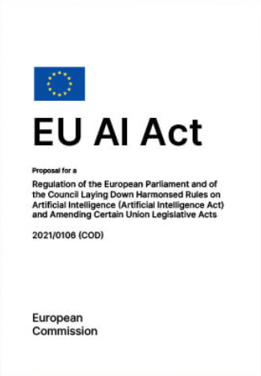
Akt o umjetnoj inteligenciji
Cilj je osigurati da pružatelji alata UI:
poštuju razvrstane razine „rizika”
slijede obvezne zahtjeve
Posebna se pozornost posvećuje zaštiti privatnosti podataka korisnika kao i deepfake sadržajima.
Notes:
1. Legal framework to ensure that AI systems providers respect the classified levels of “risk” (to fundamental rights of individuals in particular) and follow the mandatory requirements.
2. For teachers: additional information from the AI Act: … they can “generate outputs such as content, predictions, recommendations, or decisions influencing the environments it interacts with.
If teachers have time they can take the students on the tokenizer of open AI to show them how the system gets trained by natural language .: https://platform.openai.com/tokenizer

Slide 18
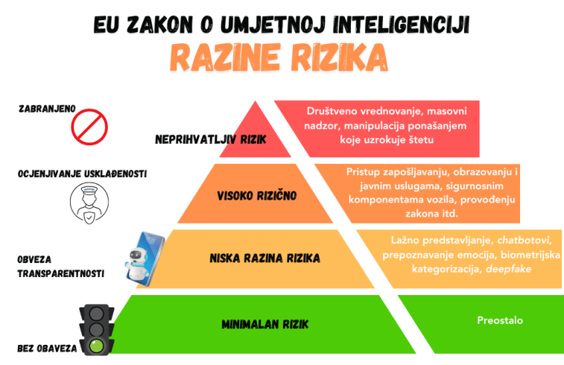

Slide 19
Što ste novo saznali?
Što ste zapamtili?
Notes:
1. Suggestions to teachers, to elicit students’ recollection and imaginaries as well as ideas for coping and resisting: role of algorithms ; action is possible because AI Act exists, platforms can be asked to be more transparent…. Remember the competences that are being put in place.

Slide 20
2. Istraživanje kvizova
Lažne vijesti, dezinformacije, digitalno građanstvo

Slide 21
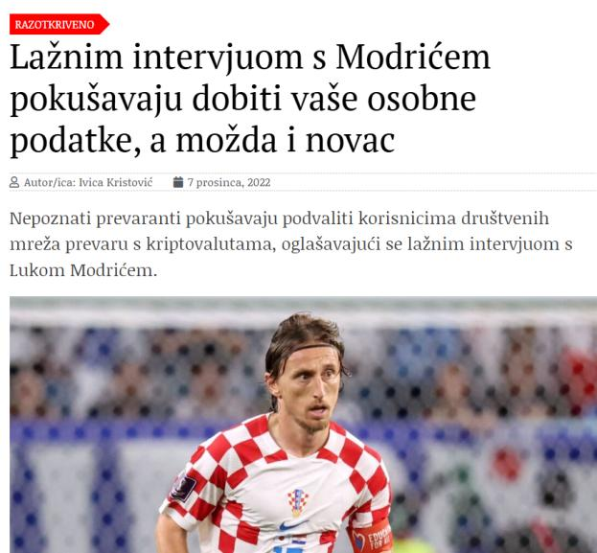
Dezinformacije
https://faktograf.hr/2022/12/07/laznim-intervjuom-s-modricem-pokusavaju-dobiti-vase-osobne-podatke-a-mozda-i-novac/
Provjerljivo neistinite ili zavaravajuće informacije stvorene, prezentirane i proširene s namjerom stjecanja ekonomske, političke ili neke druge koristi ili radi zavaravanja publike, a koje mogu prouzročiti štetu javnosti. Javna šteta može uključivati narušavanje demokratskih političkih procesa i procesa donošenja odluka kao i štetu po zdravlje, sigurnost ili ekonomsko blagostanje građana.
(Europska komisija, 2022)
Notes:
Prije kvizova malo primjera dezinformacija

Slide 22
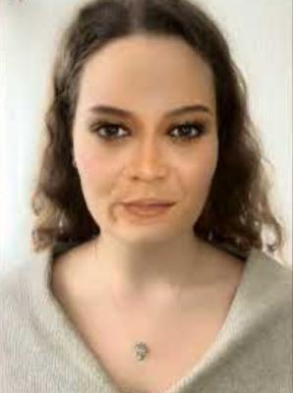
Deepfake
Slika, video ili audio zapis koji je generirala UI, događaji koji se nisu dogodili, ali ih je često nemoguće razlikovati od stvarnih.
(Europska komisija, 2022).
Notes:
This example has been localized to French. You can take other examples or keep the two images in this example and change the text to English.

Slide 23
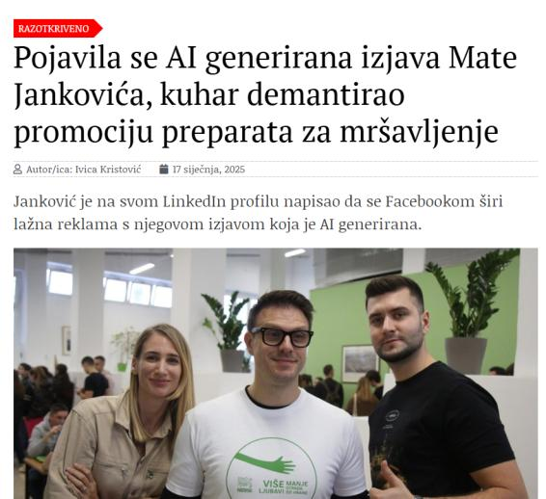
https://faktograf.hr/2025/01/17/pojavila-se-ai-generirana-izjava-mate-jankovica-kuhar-demantirao-promociju-preparata-za-mrsavljenje/

Slide 24
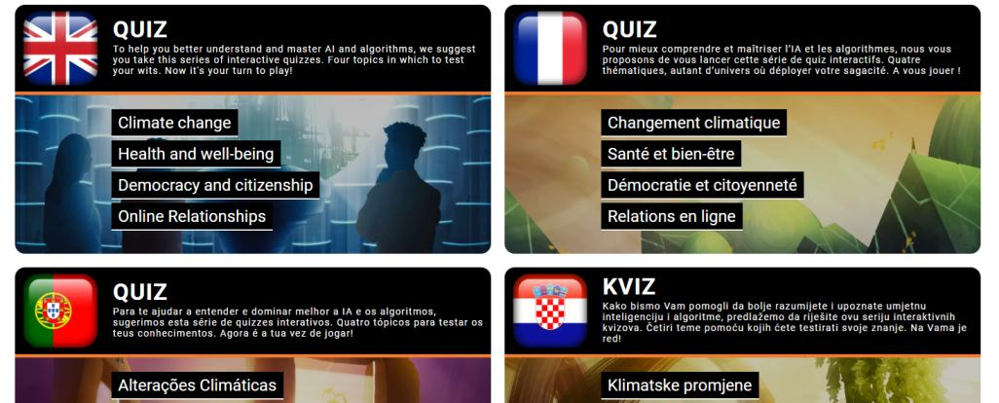
Igranje kvizova
Cijeli sadržaj (predložene aktivnosti, popis kompetencija, točni odgovori, povratne informacije za točne i netočne odgovore) dostupan je ovdje. https://algowatch.eu/resources/quizzes/

Slide 25
Što ste novo saznali?
Što ste zapamtili?
Notes:
1. Suggestions to teachers, to elicit students’ recollection and imaginaries as well as ideas for coping and resisting: role of algorithms ; action is possible because AI Act exists, platforms can be asked to be more transparent…. Remember the competences that are being put in place.

Slide 26
Zašto dezinformacije djeluju (I/2)
Vjerujemo u ono što djeluje ispravno (Schwarz et al., 2017).
Želimo potvrditi ono što već mislimo i u što vjerujemo – potvrda pristranosti (Flynn et al. 2017).
Volimo vjerovati ljudima koje poznajemo (Schwarz et al., 2017).
Volimo razmišljati brzo i površno – teško je razmišljati sporo i kritički (Kahneman, 2012).

Slide 27
Zašto dezinformacije djeluju (I/2)
Povijest koja se ponavlja navodi nas da mislimo da mnogi ljudi govore istu stvar (Schwarz, 2017).
Kritičko mišljenje zahtijeva poznavanje predmeta (Nygren et al 2018).
Snažna priča lakše se zapazi od hladnih činjenica (Lewandowsky et al., 2012).
Lako je biti samouvjeren u neznanju (Dunning & Krueger, 1999)

Slide 28
3. Videoigra
Eunopia: Misija UI
Provjera izvora, videoigra, završni upitnik
Zaključci

Slide 29
Kako se suprotstaviti dezinformacijama pomoću algoritama i alata umjetne inteligencije?

Slide 30
Kako spriječiti širenje glasina i dezinformacija?

Slide 31
Razmišljaj i djeluj kao provjeravatelj činjenica
Tko stoji iza ove informacije? Dvaput provjeri vjerodostojnost izvora i pouzdanost internetskih stranica (u slučaju sumnje potraži provjeru na stranicama za provjeru činjenica).
Koji su dokazi? Radi li se o izravnom izvještaju o incidentu ili o izvještavanju vijesti iz drugog izvora?
Što kažu drugi izvori? Možete li pronaći iste vijesti na drugim internetskim stranicama koje neovisno potvrđuju ili opovrgavaju te informacije?
Uvijek tražite od alata umjetne inteligencije koje koristite da navede izvor nakon svih vaših upita… I obavezno provjerite navedeni izvor.

Slide 32
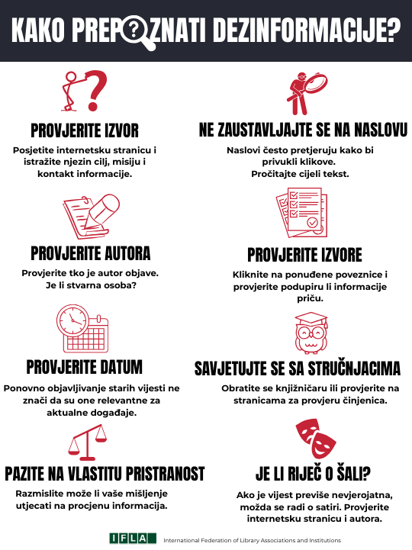
Čuvajte ovaj popis!

Slide 33
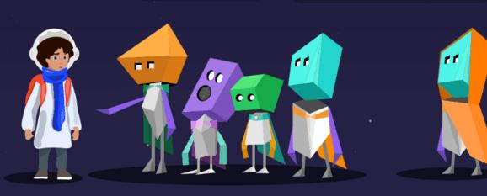
Igranje videoigre ,,Eunopia: Misija UI’’
Notes:
1. Designed to empower students to evaluate critically the information they encounter through algorithmic recommendations, rankings, and generative AI.
2. Set on the alien planet of Eunope, the game follows the journey of the protagonist, human, as they help the Eunopeans uncover and understand the influence of algorithms and AI in their daily lives.
3. The game’s objective is to uncover the truth behind various rumours received by the player while interacting with the aliens. Each rumour provides a series of clues that the player must investigate and piece together to reveal the reality.
4. GAME SET UP & GUIDELINES HERE: https://docs.google.com/document/d/1BYFXfTv4XusXTu2zOSh5ezHXpzLcO8St/edit?usp=sharing&ouid=106349609074524954985&rtpof=true&sd=true

Slide 34
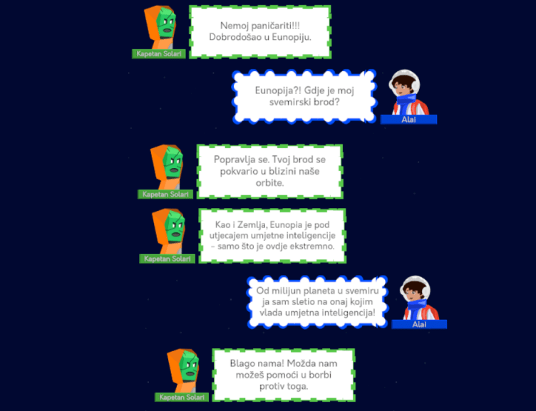
Igra
Eunopia
Smještena na planetu Eunopia, igra ima za cilj otkriti istinu koja se krije iza raznih glasina. U komunikaciji s vanzemaljcima igrač saznaje za glasine.
Notes:
1. For teachers: The activity sheet should make it easier to have all students concentrate. Only the mini-games will be played for the intervention. The students may continue playing the game after the end of the session or at home as soon as it will be available online.
2. Engaging students with the video game and minigames:
- Organize the students by groups of two or three. Give them the activity sheet for the mini-games.
- Designate a student to record the results taken and fill in the activity sheet.
- Encourage the class to take notes on i) their understanding of the content; ii) the change in the characters' behaviors in the game.
3. Organize a short debate with the students that should focus on topics such as:
What they learned about disinformation, democracy, and citizenship
Behaviors to observe when interacting online (ethics, safety, AI Act…)
Actions to take in support of the community

Slide 35

Osjećate li da ste sada bolje informirani o dezinformacijama i izazovima koje nose alati UI?

Slide 36

Budite mudri s algoritmima!
Etika: Algoritmi i dezinformacije ponekad stvaraju opasne veze.
Izvori: Dezinformacije mogu destabilizirati demokracije.
Pluralizam: Nisu svi algoritmi isti (rangiranje, preporuke, predviđanja).
Zapamtite: Algoritmi su vrlo vješti u ostvarivanju profita.
Moguće je djelovati, a ne se samo prilagođavati. Djelujte!

Slide 37

Budite mudri s alatima umjetne inteligencije!
Etika: provjerite kvalitetu informacija koje unosite u bilo koji alat umjetne inteligencije (jamči kvalitetu rezultata).
Izvori: uvijek završite upit tako da od alata umjetne inteligencije zatražite izvor (i dvaput ga provjerite).
Pluralizam: izbjegavajte oslanjanje na jedan alat umjetne inteligencije (ne samo ChatGPT, već i Llama, Mistral i dr.).
Zapamtite: Sustavi umjetne inteligencije su alat (nisu ljudi, nemaju osjećaje…).
UI ne traži istinu i nema emocija (budite oprezni s dezinformacijama).

Slide 38
Završni upitnik

